Slide 1
Правовая система чили
Выполнил студент группы ЮЮГ-341 Сауткин Афанасий Витальевич

Slide 2
Территория Чили с начала XVI в. являлась частью испанской колониальной империи. В 1810 г. провозглашена независимость. С 1925 по 1973 г. в Чили существовала демократическая президентская республика. В 1970 г. на президентских выборах победил социалист С. Альенде, поддержанный блоком Народное единство. Попытка осуществить в стране глубокие социальные и антиимпериалистические преобразования натолкнулась на сопротивление правых сил. В сентябре 1973 г. правительство Альенде было свергнуто в результате военного переворота, который возглавил генерал Аугусто Пиночет. С 1973 по 1990 г. в Чили правила военная хунта, сочетавшая репрессии против оппозиции с экономическими реформами в неолиберальном духе. В начале 1990 г. Пиночет передал власть демократически избранному гражданскому Президенту.

Slide 3
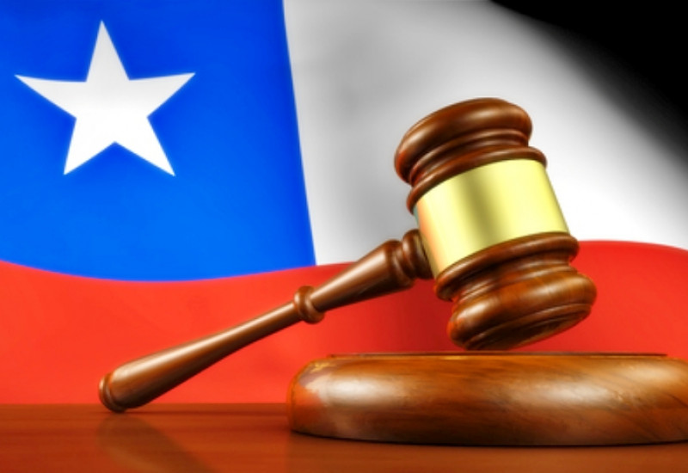
Государственное устройство
Чили - унитарное государство. Административно-территориальное деление - 12 регионов, включая столичный округ.
Действующая Конституция принята в 1980 г. в условиях военной диктатуры и действует с рядом поправок, устранивших наиболее авторитарные, антидемократические положения.
По форме правления Чили - президентская республика. Политический режим - демократия.
Высший законодательный орган - Национальный конгресс, состоящий из Сената (46 сенаторов; 9 - назначены, остальные - избраны) и Палаты депутатов (120 человек). Состав Сената каждые 4 года обновляется наполовину, Палата депутатов избирается всеобщим голосованием на 4 года по двухмандатным избирательным округам. Партия, собравшая в округе 2/3 от общего числа действительных голосов, получает оба мандата от округа. Если же такое большинство не получено ни одной из партий, мандаты передаются двум партиям, собравшим наибольшее число голосов.
Главная функция Конгресса состоит в принятии законов. Законы инициируются в Палате депутатов или в Сенате Президентом Республики или любым членом палаты. Налоговые и бюджетные законопроекты могут инициироваться только в Палате депутатов, а законы об амнистии и общем помиловании - только в Сенате. По отдельным вопросам (в основном административным и финансовым) законодательную инициативу осуществляет только Президент Республики. Последний может, в одной или во всех стадиях рассмотрения законопроекта, указывать на безотлагательность его для принятия, и в таком случае соответствующая палата должна провести голосование в срок не более 30 дней.
Обычные законы должны быть одобрены простым большинством присутствующих на заседании. Законы, требующие квалифицированного большинства (органические законы), должны быть одобрены абсолютным большинством всех законодателей. Органические конституционные законы, разработанные в дополнение к Конституции по ключевым вопросам, требуют одобрения 4/7 всех членов Конгресса. Наконец, законы, интерпретирующие Конституцию, требуют одобрения 3/5 всех законодателей.
Конгресс имеет исключительное право одобрять или отклонять международные соглашения, представленные ему Президентом перед ратификацией.

Slide 4
Законы последовательно принимаются каждой из двух палат. Если одна из них отклонит принятый другой палатой закон и согласительная комиссия не сможет урегулировать противоречия, первая палата вправе настоять на принятии закона 2/3 голосов своих членов. В свою очередь, вторая палата может настоять на отклонении также 2/3 голосов.
Принятые законы направляются Президенту, который в течение 30 дней должен одобрить их или вернуть со своими замечаниями. Если обе палаты одобрят эти замечания, законопроект приобретает силу закона и возвращается Президенту для обнародования. Палаты могут также отклонить все или часть замечаний большинством в 2/3 голосов всех членов каждой. В этом случае Президент также обязан обнародовать принятый закон.
Конгрессу принадлежат отдельные полномочия по контролю за исполнительной властью. В частности, Конгресс в пределах 10 дней может одобрить или отклонить осадное положение. Конституция предусматривает возможность отстранения высших должностных лиц государства Конгрессом в порядке импичмента.
Глава государства и правительства (исполнительной власти) Президент Республики, избираемый непосредственно гражданами на 6-летний срок без права переизбрания. Согласно Конституции его власть распространяется на все, что касается сохранения общественного порядка внутри страны и внешней безопасности Республики.
Президент вправе созывать Конгресс на чрезвычайную сессию, предлагать проекты законов и поправок к Конституции, санкционировать и промульгировать законы, издавать декреты с силой закона в порядке делегированного законодательства. Президент также может издавать регламенты, декреты или инструкции, которые сочтет необходимыми для осуществления закона. Эти подзаконные акты должны быть подписаны (контрасигнованы) соответствующим министром.
Президент осуществляет политические сношения с иностранными государствами, ведет переговоры, подписывает международные договоры, представляет их при необходимости Конгрессу на ратификацию, назначает и смещает дипломатических представителей.
Президент самостоятельно назначает и смещает министров, заместителей министров, губернаторов, командующих родов войск и корпуса карабинеров и некоторых других должностных лиц государства. С согласия Сената он назначает генерального контролера, а по предложению Верховного суда и апелляционных судов - судей и прокуроров. Наконец, Президент назначает 1 члена Конституционного трибунала и 2 сенаторов.

Slide 5
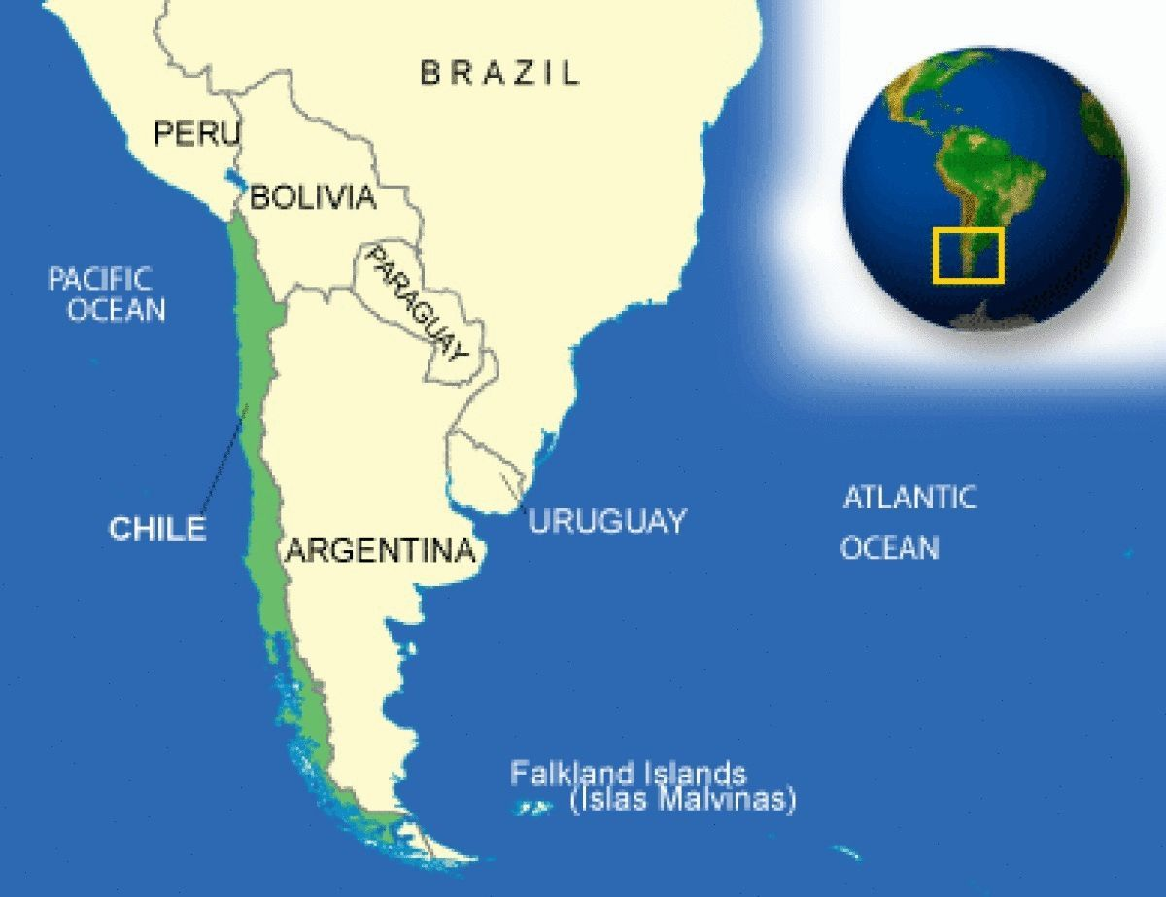
Правовая система чили общие характеристики
Правовая система Чили входит в латиноамериканскую группу романо-германской правовой семьи. Подобно другим странам региона, правовая культура Чили сложилась из нескольких элементов. Ее исторической основой выступило испанское право, конституционное устройство во многом воспроизводит модель США, при кодификации гражданского законодательства в качестве одного из образцов использован Французский гражданский кодекс и т.д.
Поскольку Чили всегда относились к числу наиболее развитых стран Латинской Америки, формирование ее правовой системы происходило, как правило, не путем простой рецепции "классических" образцов буржуазного законодательства, а было достаточно самостоятельным и оригинальным. Более того, чилийское право само рассматривалось в качестве готового образца для других стран региона. В частности, ГК Чили 1855 г. практически в неизмененном виде был принят в Эквадоре и Колумбии, с небольшими изменениями - в Сальвадоре, Панаме и Никарагуа.
Основным источником права в Чили является законодательство. Во главе иерархии нормативно-правовых актов стоит Конституция, далее следуют органические законы, обыкновенные законы, декреты Президента и министров (именуются "высшими декретами"). Конституция Чили (ст.60) по образцу французского Основного закона ограничивает законодательную компетенцию парламента прямым перечислением вопросов, по которым могут приниматься законы. Все, что выходит за рамки этого перечня, подпадает под регламентарные полномочия исполнительной власти.
Чилийское право хорошо кодифицировано. Помимо ГК 1855 г. действуют УК 1874 г., ГПК, УПК, Торговый кодекс, Трудовой кодекс, Кодекс военной юстиции, Органический судебный кодекс, Водный, Воздушный, Горный кодексы, Кодекс международного частного права, Налоговый и Санитарный кодексы.
В Чили, как и других странах региона, существует институт делегированного законодательства. Согласно ст.61 Конституции Президент Республики может запрашивать разрешение у Национального конгресса, чтобы издавать акты с силой закона на срок, не превышающий один год, по вопросам законодательного регулирования. Ряд вопросов не могут быть объектом делегирования (гражданство, выборы, плебисцит, права личности и т.д.).
Президент также вправе издавать регламенты, декреты или инструкции, которые он считает необходимыми для осуществления закона. Эти подзаконные акты должны быть подписаны (контрасигнованы) соответствующим министром. Декреты и инструкции могут быть изданы с единственной подписью соответствующего министра по поручению Президента в соответствии с порядком, установленным законом.
Конституция прямо не устанавливает соотношение ратифицированных международных договоров и внутреннего законодательства. В чилийской правовой доктрине такие договоры признаются равными по юридической силе законам или даже имеющими приоритет (последняя точка зрения господствует с 1989 г.).

Slide 6
Гражданское и смежные с ним отрасли права
Действующий чилийский ГК 1855 г. (вступил в силу 1 января 1857 г.) является одной из первых оригинальных кодификаций гражданского права в Латинской Америке. Проект этого кодекса по заказу чилийского правительства разработал в 1846-1855 гг. венесуэлец Андрес Бельо.
Чилийский ГК сохранил значительное сходство с ФГК; нормы вещного и обязательственного права сформулированы в нем без значительных отличий от последнего. В то же время он во многом отступил от французской модели. Так, в первой части ГК, посвященной правовому положению лиц, юридические лица (именуемые "фиктивными лицами") выделяются в особый подраздел, признаются договоры в пользу третьих лиц и детально регулируется вопрос фидуциарной собственности, что не было известно ФГК. В сфере регистрации вещных прав на недвижимость предпочтение было отдано подходу, закрепленному в германском законодательстве (принципы достоверности, гласности, старшинства зарегистрированных вещных прав), то же касается ипотеки.
Структура чилийского Кодекса более совершенна, чем структура ФГК. Основная часть включенных в него норм размещена в 4 (а не в 3, как в ФГК) книгах: I - "О лицах"; II - "О вещах, собственности, владении, пользовании и распоряжении"; III - "О посмертном наследовании и прижизненных дарениях"; IV - "Об обязательствах вообще и о договорах" (всего 2524 статьи). Кроме того, Кодекс имеет В водный титул (53 статьи), где сосредоточены нормы о порядке принятия законов, их толковании и определении отдельных специальных терминов, а также порядке отмены законов.
Семейные отношения регламентировались Кодексом с позиций канонического права и старого испанского законодательства. В этой сфере ГК 1855 г. ограничивается регулированием только достаточно узкого круга имущественных прав; личные отношения целиком отданы под действие канонического права; прекращение брака посредством развода не допускалось; бесспорным главой семьи объявлялся муж, осуществлявший не только родительскую (отцовскую), но и семейную власть, что влекло ограничение дееспособности вступавшей в брак женщины. Защиту своих имущественных прав замужняя женщина могла получить только посредством суррогата развода - сепарации, которая означала разделение имущества, право на отдельное проживание, но не расторгала брачные узы и допускалась в ограниченном числе указанных в законе случаев.
Право собственности трактуется Кодексом как абсолютное; его ограничение допускается только в силу закона или прав третьих лиц (ст.582). Ограничения права собственности не выходили за рамки обычного перечня прав на чужие вещи: узуфрукт, узус, сервитуты, право проживания.
Наследственное право в ГК 1855 г. основывалось на испанском законодательстве. Принцип свободы завещания не был воспринят. Лицо, имевшее супруга или ближайших родственников, не вправе было составить завещание, т.е. распорядиться судьбой своего имущества.
В Чили, как и ряде других стран региона, действует Кодекс международного частного права ("Кодекс Бустаманте"), принятый в 1928 г. на VI гаванской панамериканской конференции по международному частному праву. Это одна из крупнейших кодификаций коллизионных норм в мире. Он состоит из 437 статей, сгруппированных в 4 книги, где в системе рассматриваются основные коллизионные вопросы гражданского права и процесса, возникающие в сфере международного хозяйственного и гражданского оборота. Среди них: международное гражданское право, включающее в себя такие институты, как лица, гражданство, местожительство, физические и юридические лица, брак и развод, семейные отношения, имущественные отношения, различные способы и основания приобретения собственности, обязательства; международное торговое право (о купцах и торговле вообще, специальные торговые сделки, исковая давность); международный процесс (компетенция судов, право обращения в суд, судебные поручения, доказательства, обжалование, несостоятельность, исполнение судебных решений и др.).
Экономическое законодательство. С начала 1930-х гг. в Чили, как и во многих других странах региона, десятилетиями проводилась этатистская экономическая политика, защищавшая местную промышленность и организованных рабочих. Своей кульминации она достигла при Президенте Альенде (1970-1973 гг.), когда был национализирован ряд крупнейших предприятий, введен жесткий государственный контроль за распределением продуктов.
Регулирование финансового рынка осуществляется Законом о банках 1997 г., который позволяет интернационализировать банки и способствует развитию конкуренции внутри страны. Национальные и иностранные банки имеют одинаковые права и обязанности. Иностранные финансовые учреждения также имеют право участия в собственности местных банков.
Трудовое право занимает весьма важное место в чилийской правовой системе. Трудовой кодекс здесь был издан в 1931 г. - раньше, чем в большинстве других стран региона. В 1943 г. принят закон о минимальной заработной плате. После военного переворота 1973 г. в Чили проведены реформы трудового законодательства, отвечающие требованиям новой экономической политики неолиберального характера. Отменен запрет на увольнение работников без уважительной причины; допущено широкое применение срочных трудовых договоров продолжительностью до 2 лет; введена индивидуализация режима рабочего времени на основе его суммированного учета при учетном периоде, равном 48 часам в неделю; отменен государственный минимум заработной платы для молодежи до 21 года и пожилых работников старше 65 лет. Установлены жесткий государственный контроль за профсоюзами и многочисленные ограничения их деятельности, права на коллективные договоры и забастовку.

Slide 7
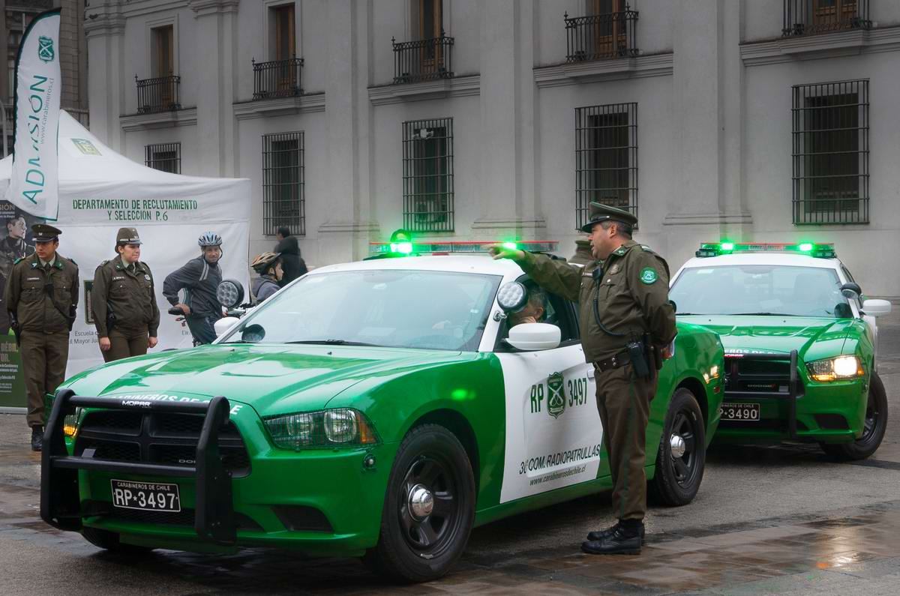
Уголовное право и процесс
Действующий УК Чили 1874 г. является одним из самых старых кодексов Латинской Америки. Он воспринял основные положения Уголовного кодекса Испании 1870 г., отражавшего концепции неоклассической школы. При подготовке чилийского Кодекса были также использованы УК Франции, Бельгии, Австрии. Начиная с 1920-х гг. правительством Чили предпринимались попытки разработки проекта нового кодекса. Такие проекты были подготовлены в 1929 г., затем в 1938 и 1942 гг. (Общая часть). Но по различным причинам ни один из них даже не был передан на рассмотрение законодательному органу. В дальнейшем кодификационная работа ограничивалась лишь реформой положений действующего Кодекса. В 1930 г. в УК были внесены обширные изменения, включая отмену смертной казни, хотя высшая мера наказания была повторно установлена для некоторых преступлений в 1937 г.
УК Чили состоит из 3 книг. Первая посвящена Общей части и содержит 105 статей. Вторая включает нормы об ответственности за отдельные виды преступлений (ст.106-493). Третья (ст.494-501) содержит нормы о нарушениях. Общая часть состоит из разделов и статей. I раздел касается понятия преступления и содержит также перечень обстоятельств, исключающих ответственность, и обстоятельств, смягчающих и отягчающих ответственность. II раздел содержит нормы о субъектах преступления и лицах, участвующих в преступлении. III раздел - о наказании, его видах и правилах назначения. IV - о наказании лиц, совершающих преступления в период срока назначенного наказания. V - о сроках привлечения к ответственности и сроках погашения судимости.

Slide 8
Судебная система. Органы контроля
Организация и юрисдикция судов Чили установлена в Органическом судебном кодексе, принятом еще в 1943 г. и неоднократно изменявшемся другими органическими законами. Судебную систему Чили составляют суды общей юрисдикции и специальные суды. Общие суды включают Верховный суд, апелляционные суды (cortes de apelaciоn), суды крупных исков и различныеместные суды (juzgados letras). К специальным относятся суды по делам несовершеннолетних, трудовые суды, военные суды в мирное время и ряд других.
Во главе судов общей юрисдикции находится Верховный суд Чили, состоящий из 17 членов; из своего состава он выбирает председателя на трехлетний срок. Верховный суд выполняет свои функции через отдельные палаты, состоящие по крайней мере из 5 судей каждая. Согласно Конституции (ст.75) судьи и прокуроры Верховного суда назначаются Президентом Республики из числа 5 кандидатов, предложенных в каждом случае самим Верховным судом. В перечень лиц, представленных Судом, должен быть включен старший по возрасту судья Апелляционного суда, если он фигурирует в "листе заслуг". Другие 4 места должны быть заполнены в соответствии с достоинствами кандидатов, причем предложены могут быть и лица, не связанные с осуществлением правосудия.
Согласно Конституции Верховному суду принадлежит исполнительный, исправительный и экономический надзор за всеми судами страны, исключая Конституционный трибунал, Трибунал квалификации выборов, региональные избирательные трибуналы и военные суды во время войны. Верховный суд также рассматривает споры по вопросу о компетенции, возникающие между политическими или административными властями и судами, решение которого не относится к компетенции Сената.
Верховный суд может, посредством официального письма или по запросу стороны - в делах, по которым он осуществляет юрисдикцию или которые могут быть переданы ему апелляцией, - объявить неприменимыми для таких дел любые правовые предписания, противоречащие Конституции. Эта апелляция может быть подана на любой стадии судебного разбирательства.
Чили имеет 16 апелляционных судов с юрисдикцией по одной или более областей. В большинстве судов по четыре члена, хотя два самых больших суда имеют 13, и Апелляционный суд Сантьяго - 25 членов. Местные суды состоят из одного или большего числа судей, назначенных в каждую из коммуннизовых административных единиц страны.
Судьи и прокуроры апелляционных судов назначаются Президентом Республики из числа 3 людей, предложенных Верховным судом. Нижестоящие судьи назначаются Президентом из числа 3 кандидатур, предложенных апелляционными судами соответствующей юрисдикции.
В соответствии с Конституцией судьи остаются в должности до тех пор, пока добросовестно исполняют свои обязанности (судьи низших судов в течение времени, определенного в соответствии с законом). Полномочия судей прекращаются по достижении ими 75 лет, в случае отставки, стойкой недееспособности или снятия с должности за нарушение судейских обязанностей. Норма о возрасте не применяется к председателю Верховного суда.
Специальным органом в Чили является Конституционный трибунал, которому принадлежит право окончательно решать вопрос о конституционности любого закона или декрета. Трибунал был создан в соответствии с конституционными реформами 1970 г. Согласно Конституции 1980 г. Конституционный трибунал состоит из 7 членов, назначаемых на 8-летний срок. Верховный суд выбирает 3, Совет национальной безопасности 2, Президент и Сенат - по 1 члену трибунала.
Конституционный трибунал может выносить решение о конституционности акта на любой стадии законодательного процесса. Он вправе также объявлять неконституционными любые декреты, изданные Президентом Республики, рассматривать вопрос о конституционности плебисцита, деятельности политических партий.
Система электоральной юстиции представлена Трибуналом квалификации выборов и региональными избирательными трибуналами. Первый существует с 1925 г. В его состав входят 3 судьи или бывших судьи Верховного суда и 1 адвокат, избранные Верховным судом тайным голосованием, бывший председатель Сената или Палаты депутатов, занимавший этот пост не менее 3 лет.
Высшим органом финансово-экономического контроля в Чили является Служба генерального контролера Республики, созданная в соответствии с Конституцией 1925 г. Она контролирует сбор и распределение средств Национальным казначейством, муниципалитетами и другими государственными институтами.
Помимо этого Служба генерального контролера имеет значительные юридические функции, поскольку она уполномочена надзирать за законностью и конституционностью декретов и конституционностью законов. Все декреты и постановления исполнительной власти передаются генеральному контролеру для предварительного рассмотрения. Его возражения могут быть преодолены Президентом путем издания "декрета о настаивании", который должен быть подписан каждым членом Кабинета министров.
Чтобы гарантировать автономию генерального контролера, Конституция предусматривает, что лицо, назначенное на этот пост Президентом с согласия Сената, занимает его до 75-летнего возраста.

Slide 9
Список источников
Литература: 1) Круз С.С. Чили // Международная энциклопедия сравнительного правоведения. Том 1. 1973. С.C49 - 61.
2) Виджил Л.П. Изложение законов Чили в вопросах, затрагивающих бизнес. 4-е изд. Вашингтон, 1977 год.
3) Чака(Chacabuco) Война за независимость Чили.
4) Что такое Чили. Полосина А.
Интернет источники:
1)https://en.wikipedia.org

